Slide 1
Школа кадрового резерва
«Болашақ басшы»

Slide 2

ЗАКОН РЕСПУБЛИКИ КАЗАХСТАН
о статусе педагога

Slide 3
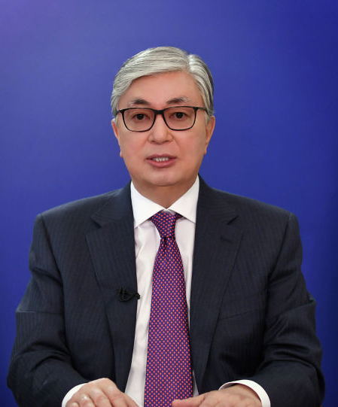
Президент Казахстана Касым-Жомарт Токаев подписал 30 декабря 2019 года долгожданный закон "О статусе педагога". Также главой государства подписаны соответствующие поправки в некоторые законодательные акты по вопросам статуса педагога, снижения нагрузки на ученика и учителя.

Slide 4

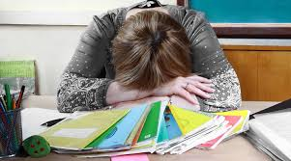
Закон о статусе педагога вступает в силу с первых дней января 2020 года, за исключением 3-го пункта 8-статьи (по новым нормам учебной нагрузки в неделю для исчисления зарплаты педагогам), который вводится в действие только с 1 сентября 2021 года. Согласно этому пункту, снижается нормативная учебная нагрузка с 18 до 16 часов, при сохранении полной оплаты.

Slide 5
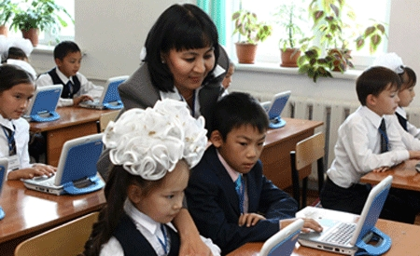
Краткий обзор основных положений закона

Slide 6
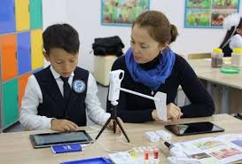
Статья 6. Обеспечение профессиональной деятельности педагога

Slide 7
Второй пункт данной статьи закона запрещает привлекать педагога к видам работ, не связанным с профессиональными обязанностями, за исключением случаев, предусмотренных законами Республики Казахстан.
Также этот пункт налагает запрет на истребование у него отчетности либо информации, не предусмотренных законодательством Республики Казахстан в области образования. А за привлечение к несвойственным функциям и к излишней отчетности предусмотрен административный штраф от 20 до 120 МРП (месячных расчетных показателей, 1 МРП в 2020 году будет равен 2 651 тенге или 6,95 доллара) в зависимости от субъекта правонарушения.
Еще один запрет прописывает третий пункт — нельзя привлекать учителей к проведению мероприятий негосударственных (партийных или общественных) организаций.

Slide 8

Статья 7. Права педагога при осуществлении профессиональной деятельности

Slide 9
Согласно первому подпункту педагог имеет право на свободный выбор способов и форм организации профессиональной деятельности при условии соблюдения требований государственного общеобязательного стандарта соответствующего уровня образования.
Седьмой подпункт утверждает важное право педагога на самостоятельный выбор учебных пособий, материалов и иных средств обучения и воспитания в соответствии с образовательной программой.
Двенадцатый подпункт гласит, что повышение квалификации у учителя должно быть не реже одного раза в пять лет.
Четырнадцатый подпункт говорит, что педагогу могут присвоить квалификационную категорию в досрочном порядке.

Slide 10

Статья 8. Право педагога на материальное обеспечение

Slide 11
Четвертым пунктом статьи педагогу госорганизаций по основному месту работы полагается доплата за степень доктора философии (PhD), доктора по профилю, а также за ученую степень кандидата наук — в размере 17-кратного МРП (это 45 067 тенге в 2020 году), доктора наук начнут получать доплату в размере 34-кратного МРП (90 134 тенге).
Пятый пункт этой же статьи устанавливает доплату педагогу госорганизаций по основному месту работы за степень магистра по научно-педагогическому направлению в размере 10-кратного МРП (26 510 тенге).
В шестом пункте этой же статьи говорится о том, что местные исполнительные органы (акиматы) вправе устанавливать дополнительные стимулирующие выплаты педагогам в виде вознаграждения в размере не менее 300-кратного МРП (795 300 тенге).

Slide 12
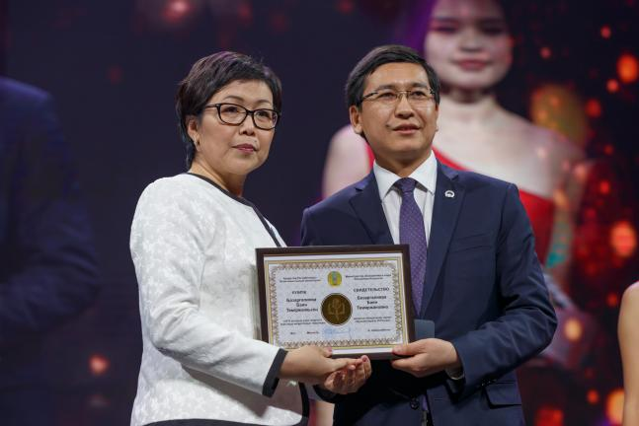
Статья 9. Право педагога на поощрение

Slide 13
Второй пункт этой статьи предусматривает, что за выдающиеся достижения и особые заслуги педагога перед Республикой Казахстан ему присваиваются государственные награды, в том числе почетное звание «Қазақстанның еңбек сіңірген ұстазы» («Заслуженный учитель Казахстана»). Педагог, удостоенный этого звания, получает единовременную выплату в размере 1000-кратного МРП (2 651 000 тенге). Согласно третьему пункту этой же статьи, педагогу, подготовившему победителя, призера международных олимпиад, конкурсов и спортивных соревнований за счет экономии по деятельности соответствующей государственной организации образования выплачивается единовременное вознаграждение в размере трех должностных окладов.
Четвертый пункт этой статьи предусматривает, что акиматы вправе устанавливать дополнительные меры поощрения педагогов посредством учреждения местных знаков отличия и почетных званий с выплатой единовременного вознаграждения или без таковой, и иных форм стимулирования, в том числе к официальным праздничным датам. Описание, порядок присвоения местных знаков отличия и почетных званий, в том числе размеры выплат единовременного вознаграждения, определяются местным исполнительным органом.
Пятый пункт статьи гласит о том, что ежегодно за счет средств республиканского бюджета обладателю звания «Лучший педагог» выплачивается вознаграждение в размере и порядке, определяемых Правительством Республики Казахстан.

Slide 14
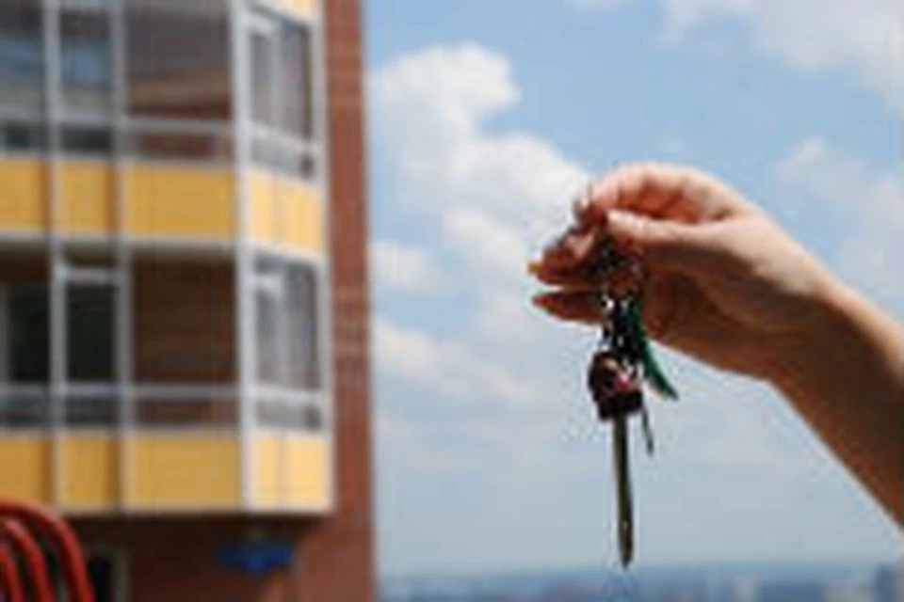
Статья 12. Социальные гарантии

Slide 15
Первый же пункт этой статьи гарантирует педагогам жилище, в том числе служебное и (или) общежитие, а также земельные участки под индивидуальное жилищное строительство.
Также предусмотрены прочие «нематериальные» бонусы в виде ежегодного пособия на оздоровление в размере не менее одного оклада, приоритета для детей педагогов в очереди в детсады, приоритет в предоставлении земельных участков под индивидуальное жилищное строительство учителям, преподающим в сельской местности.
В пятом пункте статьи говорится о том, что сельскому педагогу по решению маслихатов устанавливаются повышенные (не менее чем на 25%), оклады и тарифные ставки по сравнению со ставками городских педагогов.
Согласно седьмому пункту, маслихаты также вправе устанавливать компенсационные выплаты педагогу за наем (аренду) жилища и коммунальные услуги, полные или частичные выплаты для приобретения путёвок на санаторно-курортное лечение и отдых, а также иные льготы, направленные на социальную поддержку педагога.

Slide 16

Статья 13. Наставничество

Slide 17
За педагогом, впервые приступившим к профессиональной деятельности в организации среднего образования, на период одного учебного года закрепляется педагог, осуществляющий наставничество. За осуществление наставничества выплачивается доплата (определяется подзаконными актами).

Slide 18

Статья 15. Обязанности педагога

Slide 19
Педагог не вправе использовать образовательный процесс для политической агитации, принуждения обучающихся и воспитанников к принятию политических, религиозных или иных убеждений либо отказу от них, для разжигания социальной, расовой, национальной или религиозной розни, агитации, пропагандирующей исключительность, превосходство либо неполноценность граждан по признаку социальной, расовой, национальной, религиозной или языковой принадлежности, их отношения к религии, в том числе посредством сообщения обучающимся недостоверных сведений об исторических, национальных, религиозных и культурных традициях наций и народностей Республики Казахстан, а также побуждения обучающихся к действиям, противоречащим Конституции Республики Казахстан и законодательству Республики Казахстан.

Slide 20

Статья 16. Совет по педагогической этике

Slide 21
Основным является четвертый пункт статьи, который говорит о том, что разбирательства в отношении педагога и принятые на их основании решения могут быть преданы гласности только с его письменного согласия.

Slide 22
Спасибо за внимание!

